Slide 1
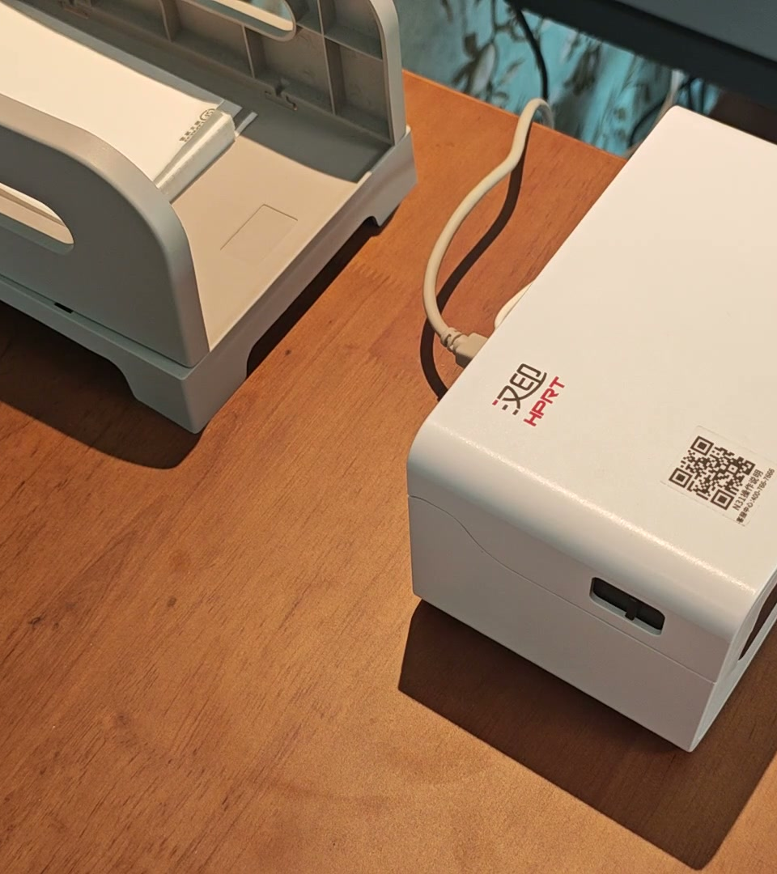
NVIDIA DGX SPARK 黑客松 2026 · 星星之火
SkillForge 匠传
不让关键操作随人员流动而失真 让专家经验成为可追溯、可验证、会自我修订的培训能力
视频、手册、口述 → 可执行培训
01 / 08
Notes:
大家好，我们是星星之火，参加 NVIDIA DGX SPARK 黑客松 2026。
我们想解决的不是“如何再生成一份教程”，而是如何让关键操作经验真正留在组织里。专家离开、人员换班或设备升级后，如果步骤没有证据、无法验证，也无法在发现问题后修订，培训就会失真。
SkillForge 把专家操作视频、设备手册和口述经验，转成可执行、可追溯、可验证、会自我修订的培训能力：每一步能回源，每个问题可复检，每次修改可审计。

Slide 2
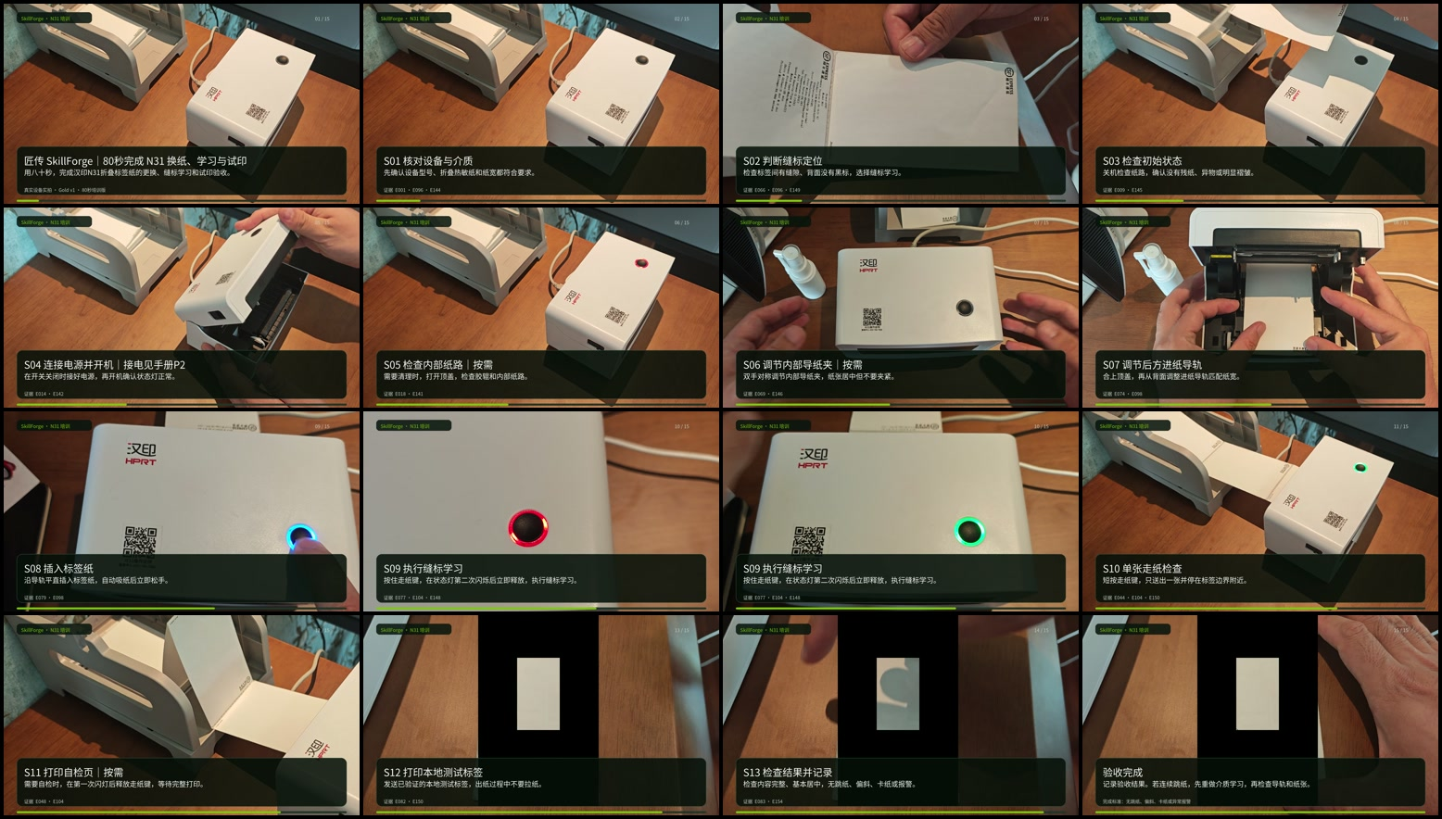
REAL OPERATION · REAL FAILURE MODES
02
一次“换纸”，知识却散落在三种来源里
普通内容生成 能写教程， 却无法证明 “为什么这样做”
最容易漏掉的不是大动作
01 导纸夹宽度与居中
02 缝标介质学习
01
02
03
03 试印与完成验收
专家操作视频
设备 PDF
专家口述
绑定视频时间点
绑定原始页码
绑定录音时间点
来源：N31 Gold v1 与80秒培训视频联系表
2/8

Slide 3
SYSTEM · EVIDENCE FIRST
03
五个 Agent，把素材变成可验证闭环
INPUTS
OUTPUTS
AGENT LOOP
操作视频 时间点 + 关键帧
结构化 SOP 手机检查清单 培训测验 A4 海报 60–90秒培训视频 质检与修订记录
Perception Agent
→
SOP Agent
提取并对齐证据
规划步骤与依赖
↓
设备手册 页码 + 段落
→
→
Creator Agent
←
Verifier Agent
生成培训内容
规则 + 证据质检
↓ 修订
↑ 复检
专家口述 时间点 + 经验
Revision Agent
只修改出错局部
证据定位贯穿全链路
SkillForge P0工作流：素材解析 → 规划 → 创作 → 质检 → 局部修订 → 输出
3/8

Slide 4
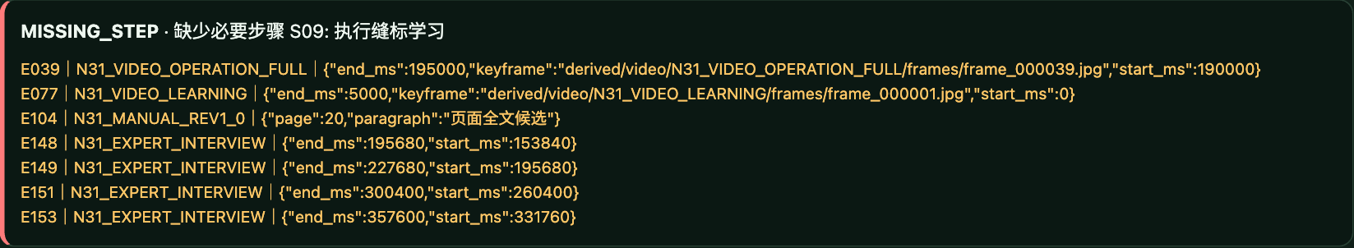
LIVE DEMO · CONTROLLED GOLD FAULT SET
04
Verifier 发现5个严重问题，只改动4处
严重错误
5 → 0
同一问题同时引用：视频 E039 / E077 · 手册 E104 P20 · 操作者口述 E148 / E149 / E151 / E153
复检后归零
发现什么
4
处局部修订
缺步骤
顺序错误
无依据内容
插入 · 重排 · 删除工具 · 删除参数
遗漏S09缝标学习
S07必须先于S08
工具与参数按规则拒绝
现场重算＝操作者审核 Gold 的受控错误集；稳定验证质检与修订，不冒充原始素材实时推理。
来源：N31 Gold演示包 summary / initial_conflicts / revision_audit
4/8

Slide 5
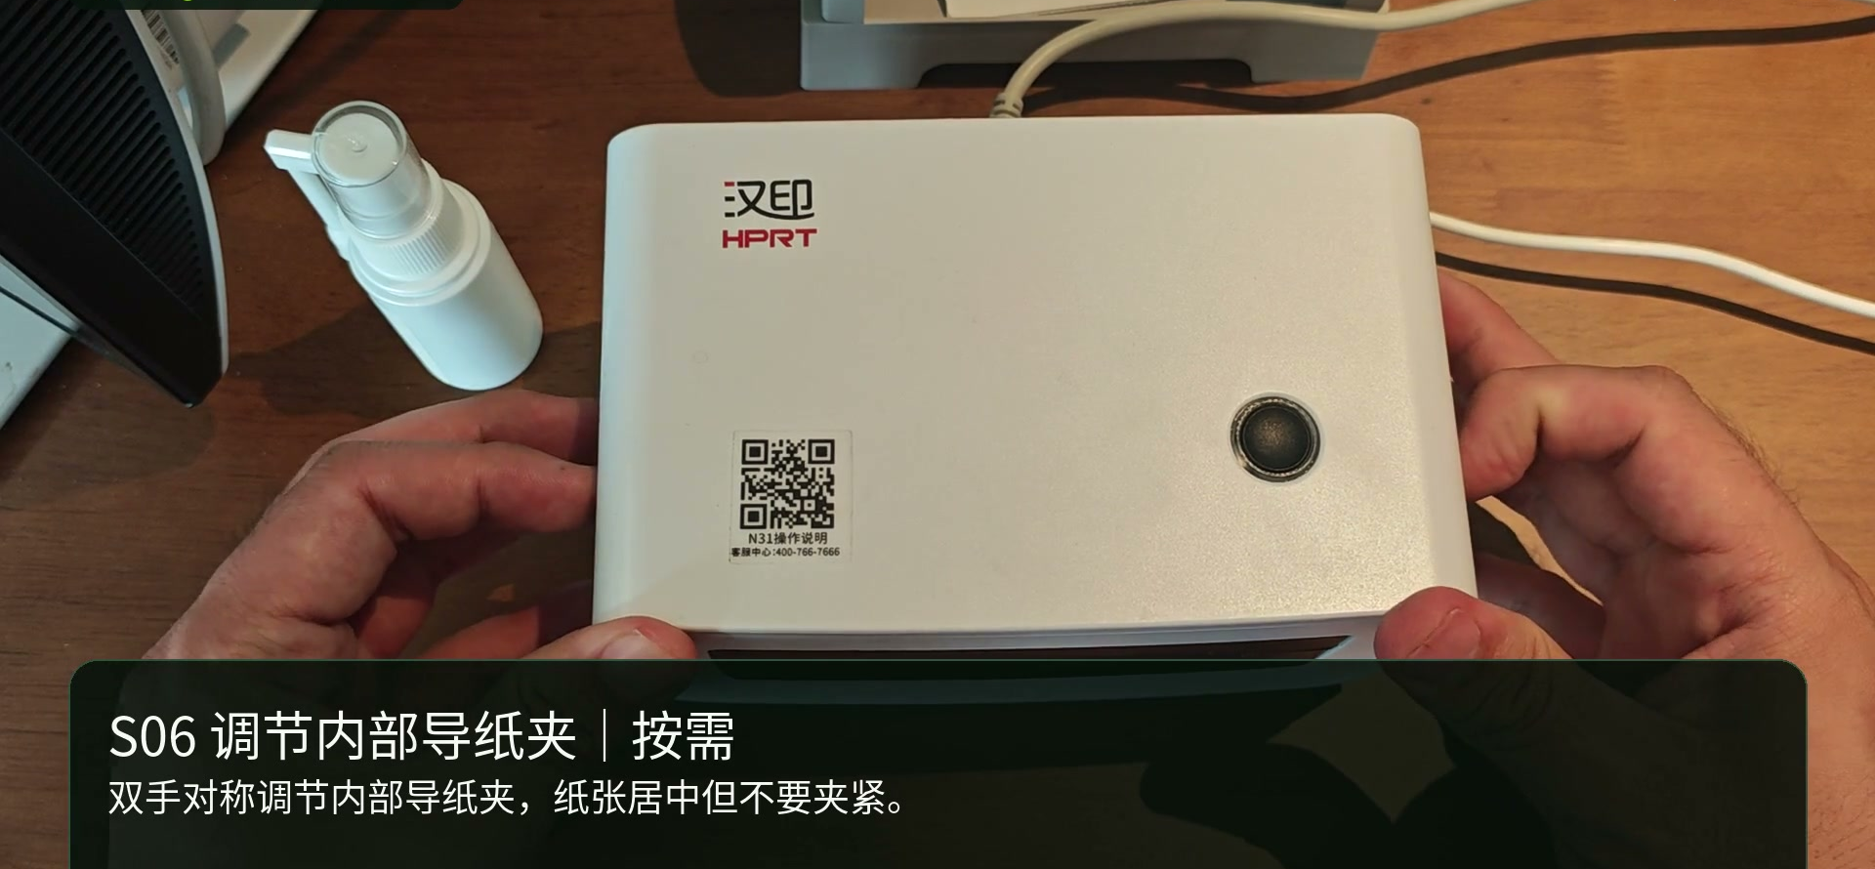
TRACEABILITY · NOT JUST CITATIONS
05
每一步，都能回到页码或时间点
154
12
13
Evidence Catalog
口述时间段
Gold步骤
一条步骤的证据链
S09
PDF
VIDEO
EXPERT AUDIO
执行缝标学习
→
E104
E039
E148
必要步骤 · VERIFIED
用户手册 · P20
190–195秒
153.84–195.68秒
引用存在 ≠ 证据充分：低可见度、遮挡和来源冲突会进入待复核，不会被伪装成事实。
来源：Gold SOP与Evidence Catalog；示例为S09缝标学习
5/8

Slide 6
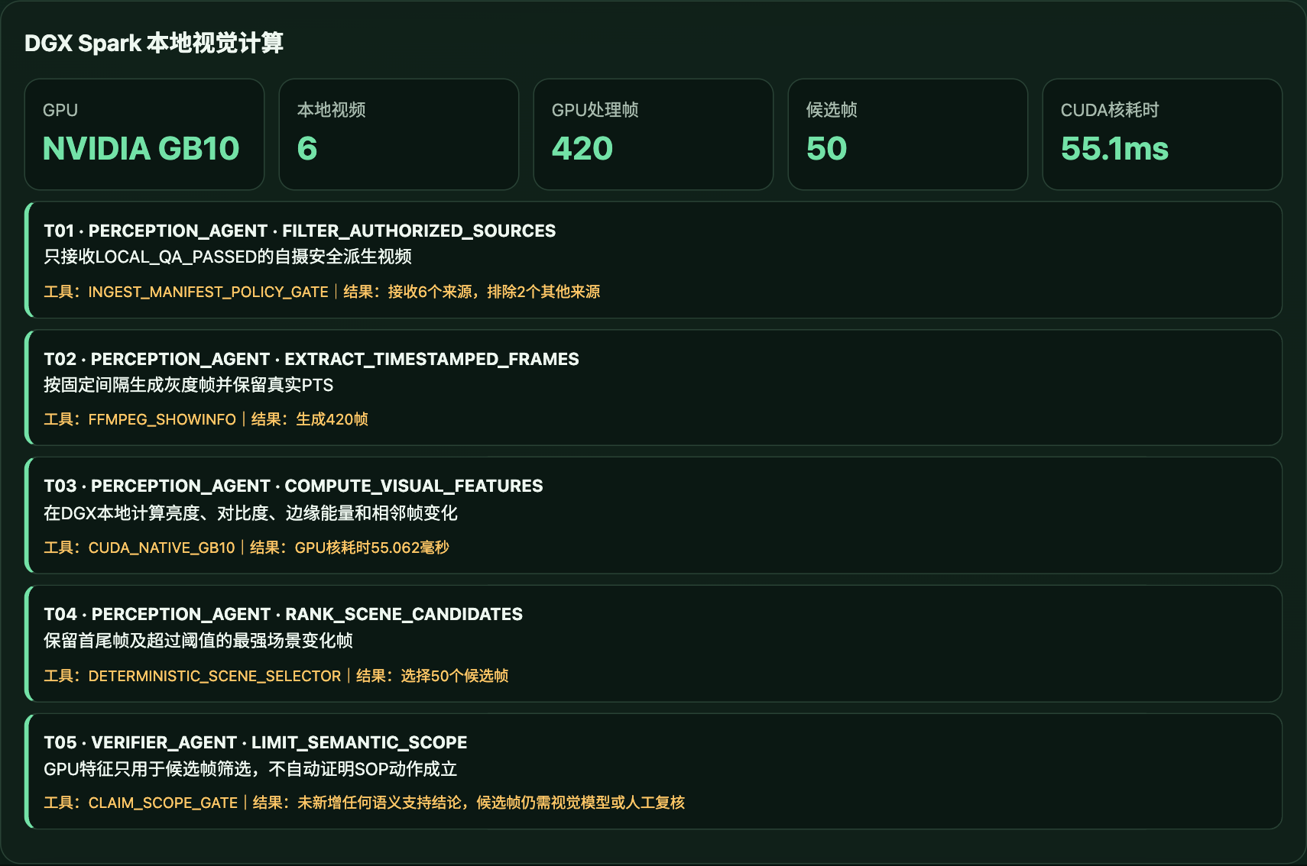
LOCAL COMPUTE · EXPLICIT CLAIM BOUNDARY
06
DGX Spark：把敏感视频留在现场
GPU
NVIDIA GB10
6
420
50
安全视频
处理帧
候选帧
13.134秒
端到端计算
原生 Python + FFmpeg + CUDA
候选筛选 ≠ 语义结论 · P0无需Docker · Docker仅在部署本地GPU模型或VSS时处理
来源：DGX Spark原生CUDA视觉计算报告 v1
6/8

Slide 7
MEASURED ON OPERATOR-REVIEWED GOLD
07
错误5→0，覆盖率90%→100%
严重错误数量
90% → 100%
90% → 100%
必要步骤覆盖
证据覆盖
45 / 45
本机与DGX自动测试（路演层新增前基线）
同一份Gold继续生成
13步 SOP
13项清单
5题测验
海报 + 80秒视频
来源：N31 Gold summary、多源评测、培训成果清单与测试记录
7/8

Slide 8
SKILLFORGE · 匠传
不是生成更多内容， 而是让内容 能被相信。
FROM ONE N31 CASE
到任何设备、 任何技能
每一步可回源 每个问题可复检 每次修改可审计
DGX Spark 让敏感视频留在现场
让专家经验成为可部署、可验证的组织能力
SkillForge 匠传 · N31 Gold v1 · 原生Python P0
08 / 08

